Slide 1

PROYECTO INTEGRADOR
Juego de la Serpiente
(Snake)
El impacto de las nuevas tecnologías en la sociedad: desarrollo y
proyección de soluciones informáticas
Nelson Delgado
Proyecto Integrador · Asignatura de Programación · 2026

Slide 2

Introducción y problema
¿Qué problema resolvemos?
¿Por qué Snake?
Las nuevas tecnologías transforman la manera en que las personas interactúan, trabajan y resuelven problemas. Este proyecto analiza ese impacto desarrollando una solución informática real: un juego interactivo que aplica reglas claras, control de entradas del usuario y manejo de distintos estados de la partida.
Reglas simples, fáciles de explicar y de evaluar
Permite aplicar condicionales y ciclos con claridad
Se puede dividir en módulos independientes
Resultado visual e interactivo, fácil de demostrar

Slide 3




Propósito del proyecto
Analizar
Aplicar
Desarrollar
Integrar
Reflexionar
el impacto de las nuevas tecnologías en la sociedad.
conocimientos de diseño, programación y arquitectura de software.
un sistema funcional basado en una problemática definida.
los contenidos de las cuatro unidades de la asignatura.
sobre el uso y futuro de la tecnología en el entorno real.

Slide 4
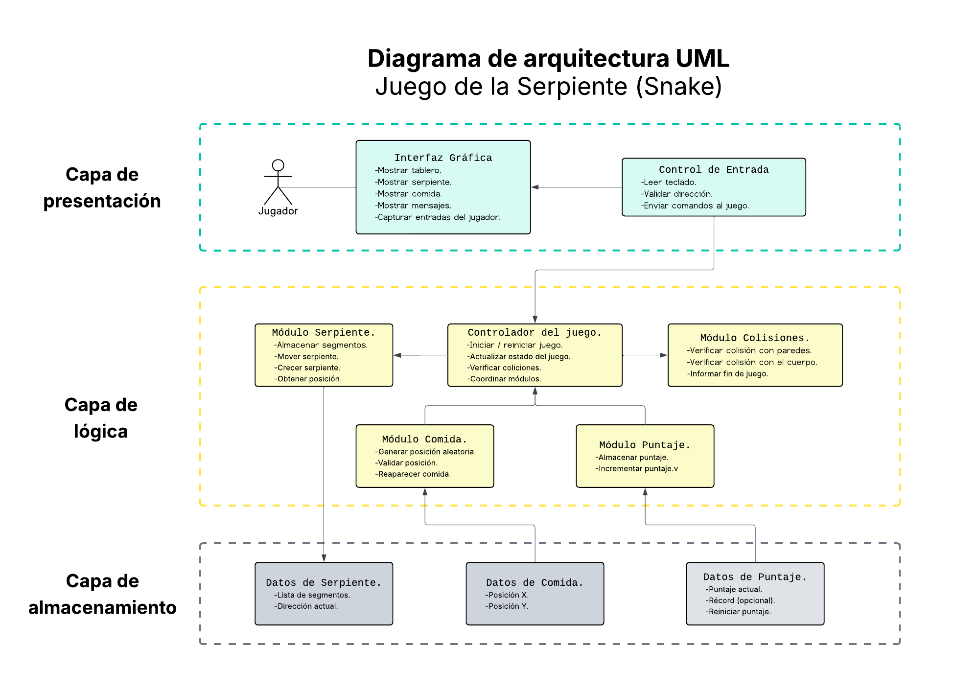
Arquitectura del sistema
El sistema se organiza en tres capas: presentación, lógica y almacenamiento, separando responsabilidades para facilitar su mantenimiento.
Presentación
Interfaz gráfica y control de entrada del teclado.
Lógica
Controlador del juego, serpiente, comida, colisiones y puntaje.
Almacenamiento
Datos en memoria: segmentos, posición de comida y puntaje.
Diagrama de arquitectura UML — Juego de la Serpiente

Slide 5
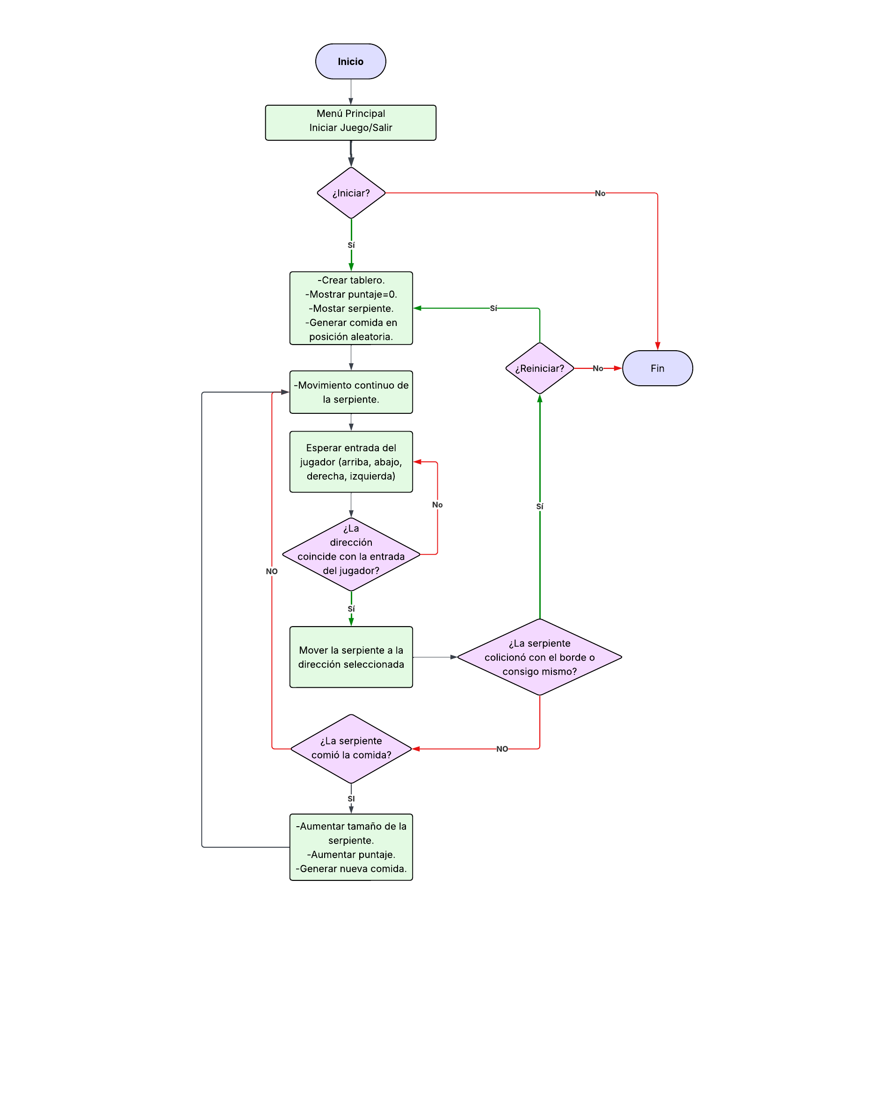
Diagrama de flujo del juego
El ciclo principal controla el inicio, el movimiento, la detección de colisiones y el fin de la partida.
1
Inicio y menú principal
Se crea el tablero, la serpiente y la comida.
2
Captura de entrada
Se lee la flecha presionada y se valida la dirección.
3
Movimiento y verificación
La serpiente se mueve; se revisa colisión o comida.
4
Fin o reinicio
Si choca, termina; el jugador puede reiniciar con ENTER.

Slide 6





Módulos del sistema
Interfaz Gráfica
Control de Entrada
Controlador del Juego
Módulo Serpiente
Muestra el tablero, la serpiente, la comida y los mensajes.
Lee el teclado y valida la dirección del movimiento.
Inicia, actualiza y coordina todos los módulos.
Guarda los segmentos, mueve y hace crecer a la serpiente.
Módulo Comida
Módulo Colisiones
Módulo Puntaje
Control de Versiones
Genera y valida la posición aleatoria de la comida.
Detecta choques con la pared o el propio cuerpo.
Almacena y actualiza el puntaje del jugador.
Repositorio en GitHub para todo el código del proyecto.

Slide 7

Tecnologías utilizadas
Python 3
Tkinter
GitHub
Lenguaje de programación utilizado para construir toda la lógica del juego.
Librería incluida en Python para crear la interfaz gráfica del juego.
Repositorio para el control de versiones del código y los diagramas.

Slide 8
Reflexión final
Incluso una aplicación sencilla como un videojuego requiere análisis, diseño y programación estructurada para funcionar correctamente.
¡Gracias!
1
Separar el sistema en módulos facilita su mantenimiento y escalabilidad.
Repositorio del proyecto
2
GitHub demuestra la importancia del trabajo colaborativo en tecnología.
github.com/nelsondelgado1727-cpu/
Snake-game_1
3
La tecnología transforma cómo la sociedad interactúa con la información.

